Slide 1
研究院自助计算平台使用指南

Slide 2
平台地址：
http://10.225.5.11:8080/Bioinfo
全华大内网可访问，外网无法访问
可使用已经部署的流程进行计算
如需部署流程请联系makailong@genomics.cn 或huangguodong@genomics.cn 。流程运行支持从glims下单开始指定分析。

Slide 3
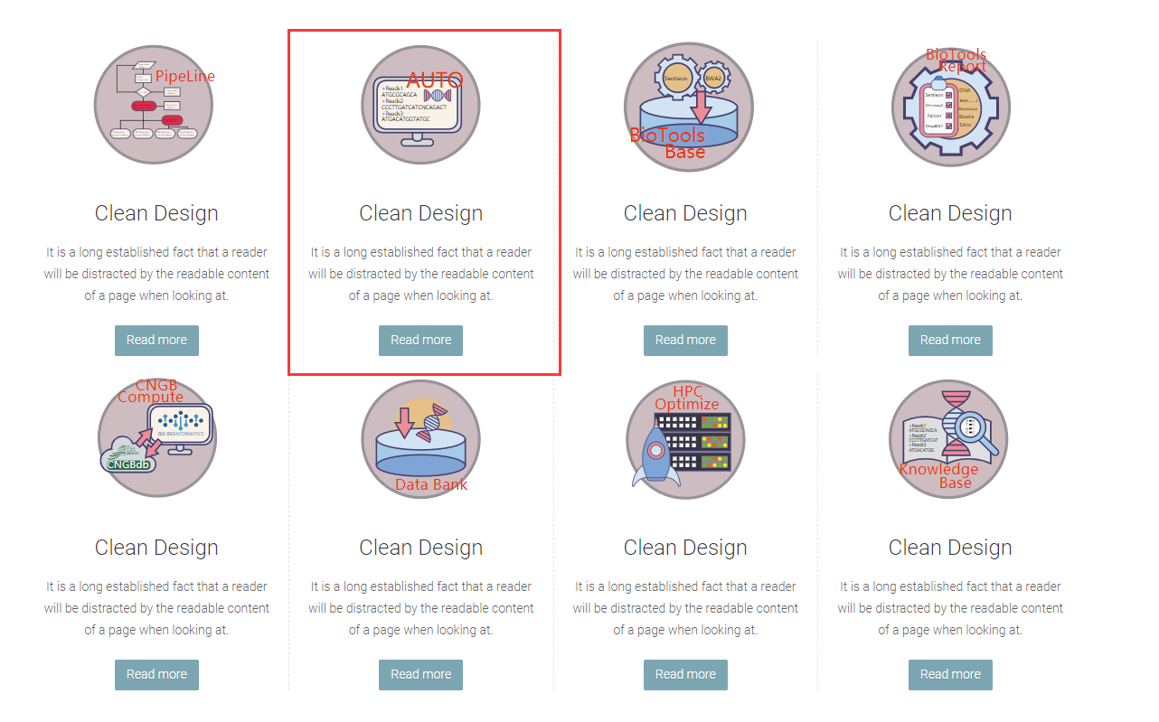

点击“start now”，然后点击“AUTO”下方的“read more”，跳转到华大统一登陆中心，使用邮箱和密码验证，

Slide 4
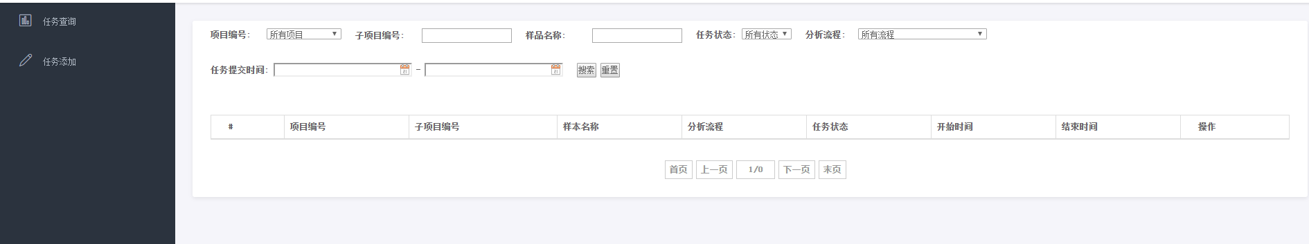
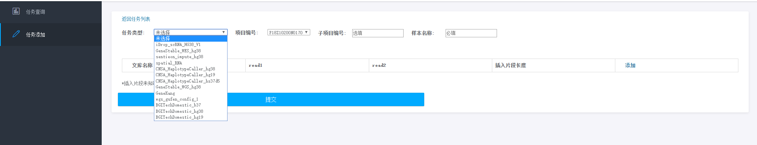
选择任务添加，任务类型中选择需要运行的分析流程，项目编号自动绑定已经在pm上立项的项目编号，如果用户未在pm上关联项目编号，则无法添加分析任务。如果用户绑定多个项目编号，则需选择相应任务对应的项目编号，方便研究院资源管理核算成本。

Slide 5
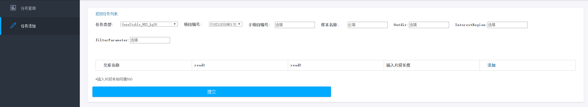
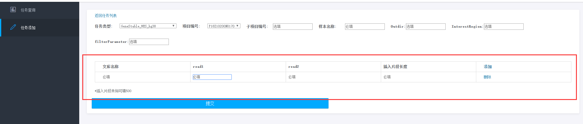
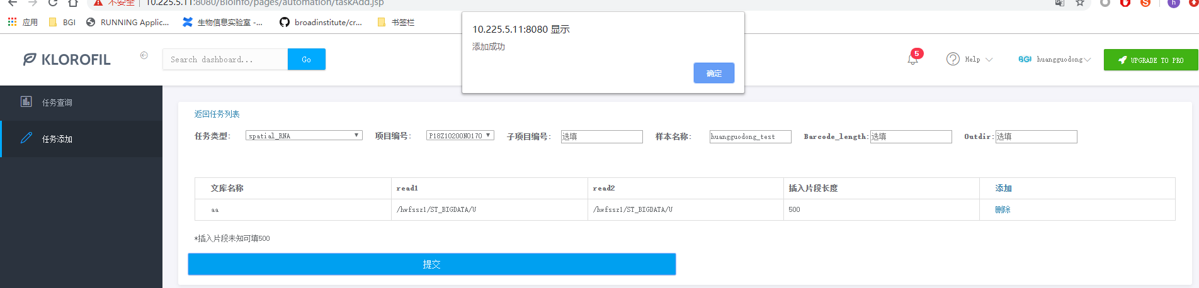
选择任务类型之后，会根据流程开放的选填参数，自动弹出可修改的参数，如果不需要修改参数，则留空。所有信息请填英文。
下方添加FQ信息，需要填文库名称，fq1和fq2，插入片段长度
点击提交，如果提示提交成功，则任务投递成功，返回任务查询页面查询任务状态，等待任务分析完成的通知邮件即可。

Slide 6
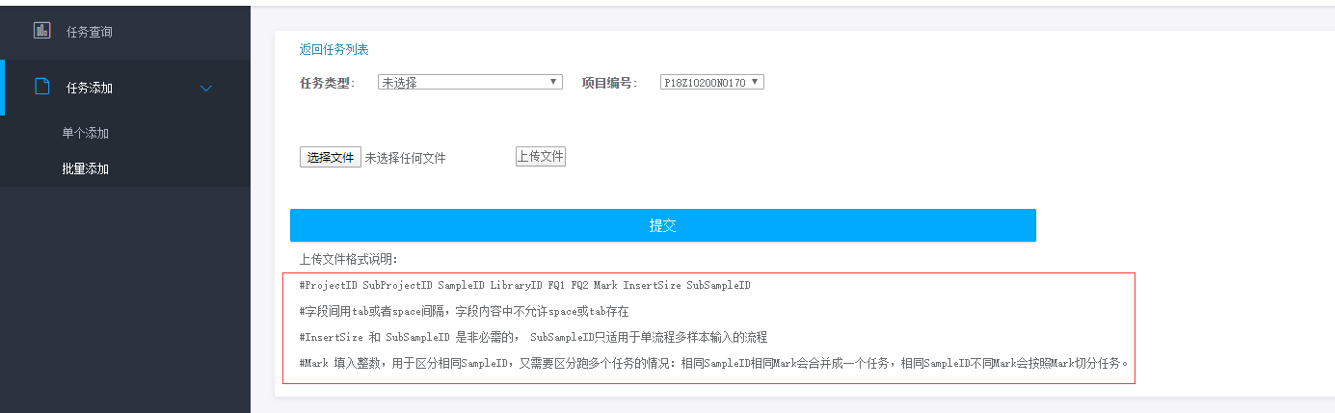
批量上传
针对同一种类型任务，同样的任务参数

Slide 7
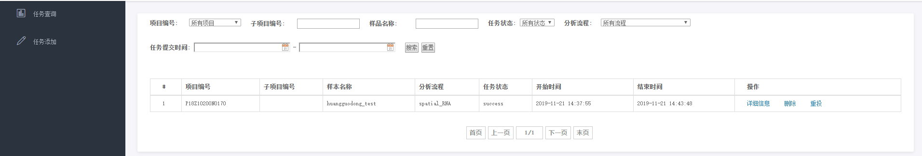
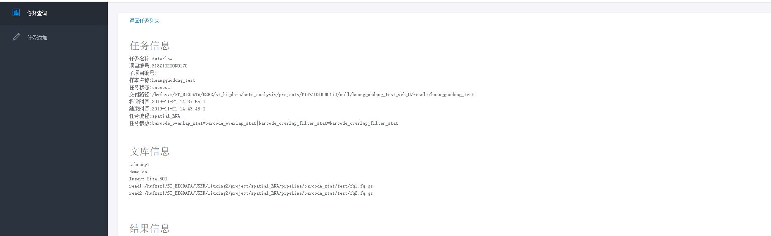
点击任务查询后，任务显示成功状态之后，点击详细信息，查询任务信息和交付路径，已经预设的要在页面上显示的可视化结果。
任务失败可联系huangguodong@genomics.cn 后续将自动归类错误日志，由用户自行排除错误，重新运行任务。

Slide 8
如遇到bug请反馈信息到huangguodong@genomics.cn 或 sunyingshuai1@genomics.cn

Slide 9
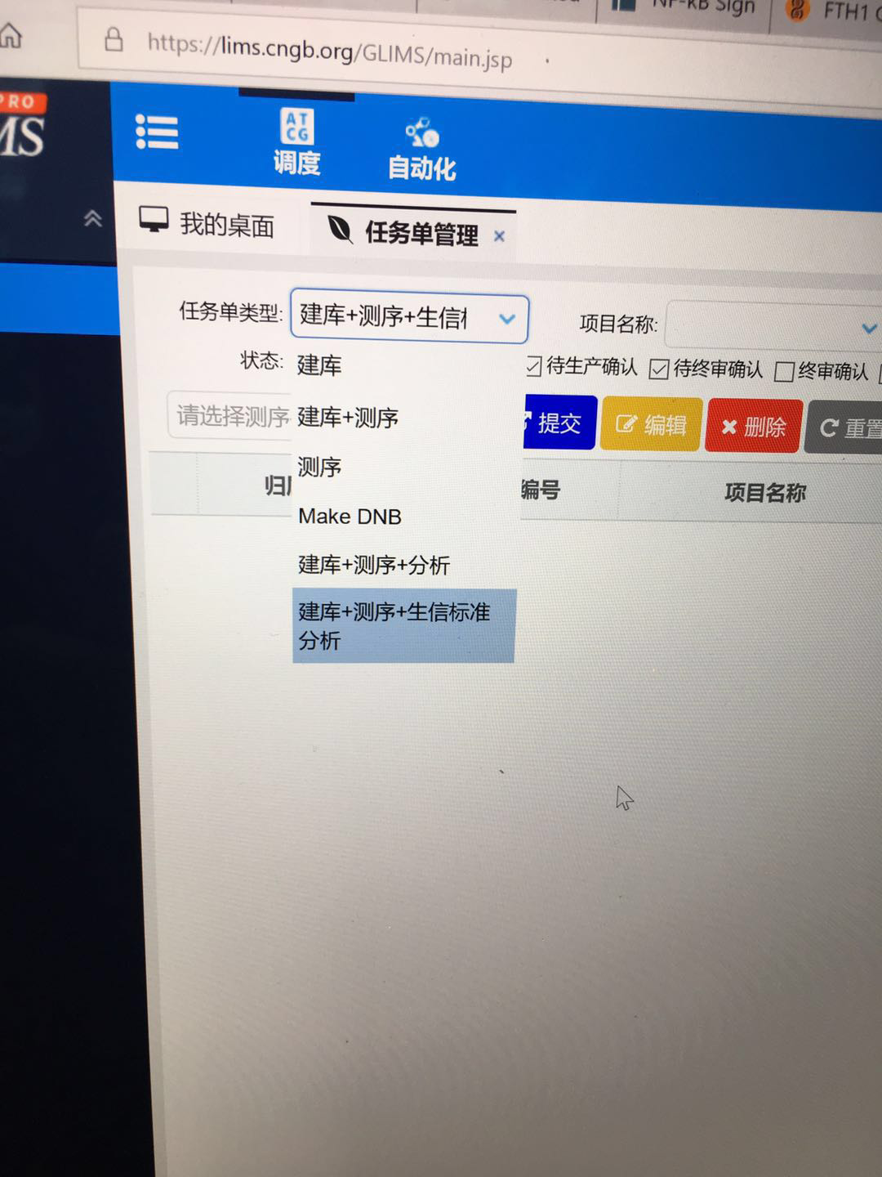
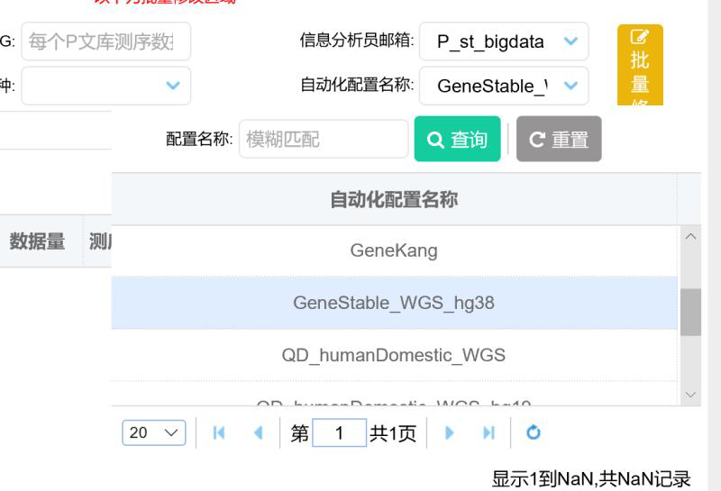
Glims下单操作指示
任务单类型选择“建库+测序+生信标准分析”，信息分析员邮箱选择“P_st_bigdata@genomics.cn”，
自动化配置名称选择想要的分析代号，其他信息请按照正常下单填写

